Slide 1


浙江大学
我们毕业啦
其实是答辩的标题地方
基于Web的医疗保险信息管理系统的
性能测试与分析
答辩人
王艳灵
指导老师
李善平 教授

Slide 2
1.论文概要
2.背景意义
3.测试实施
测试环境
测试场景
4.测试结果
CONTANTS
并发瓶颈测试
内存泄露测试
......
5.总结展望

Slide 3

论文概要
It was the best of times, it was the worst of times; it was the age of wisdom, it was the age of foolishness.

Slide 4
论文概要
背景意义
测试实施
测试结果
总结展望
“
第一章 绪论
第二章 性能测试研究
第三章 性能测试需求
课题背景及意义
系统性能测试的提出
研究目的
主要内容
软件性能及性能测试概述
国内外研究现状
性能测试方法
性能测试工具
web系统概述
医疗保险信息系统概述
瓶颈与需求
第四章 性能测试实施
第五章 性能测试结果分析
第六章 总结展望
测试平台JMeter
测试方案、环境设计
测试场景设计及执行
执行摘要
并发瓶颈测试
内存泄露测试
......
总结
展望
”

Slide 5
背景意义
It was the best of times, it was the worst of times; it was the age of wisdom, it was the age of foolishness.

Slide 6

论文概要
背景意义
测试实施
测试结果
总结展望
医疗需求高涨，医疗业务增加，操作流程繁琐；传统手工不能满足
MIIS：为病人提供医疗保险服务，为医院药店提供信息交互
牵涉机构：保险公司、医院、药店、银行、财税等
功能：投保人信息、投保药品、药店、投保人理赔参数等设置
医疗保险信息管理系统
MIIS

Slide 7


论文概要
背景意义
测试实施
测试结果
总结展望
1
WEB系统性能测试
WEB系统
B/S（浏览器/服务器）模式：客户端，web服务器，数据库服务器
特点：分布式，并发式，异构性，多用户
2
软件性能
非功能性特征
在功能之上，软件所表现出的效率、及时性等能力
性能指标：响应时间，吞吐量，并发用户数等
3
WEB性能测试
测试工具模拟大量虚拟用户，仿照真实用户对系统进行操作；
观测系统各项指标参数的变化情况；
目的：推测系统性能表现，观察性能缺陷，为系统调优提供依据。

Slide 8
论文概要
背景意义
测试实施
测试结果
总结展望
疑问？
响应时间如何？
大量并发访问？
软件整体性能？
总体
目标
满足用户性能指标需求？
是否存在缺陷及性能瓶颈？
测试
意义
稳健？
存在性能瓶颈？
现状
具体
目标
忽视软件测试，软件质量参差不齐；
关注功能测试，没能考虑性能问题；
整个社会对软件质量的期望；
软件性能是软件质量的重要保障。
明确性能参数-响应时间，并发用户数，吞吐量；
明确服务器详细性能数据。

Slide 9
测试实施
It was the best of times, it was the worst of times; it was the age of wisdom, it was the age of foolishness.

Slide 10
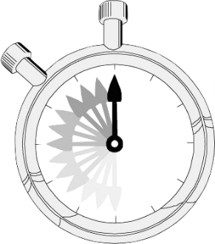
论文概要
背景意义
测试实施
测试结果
总结展望
测试目标
•评估子系统的响应时间
•评估子系统的吞吐量
定价子系统
（Setup-Pricing）
•评估子系统的性能

Slide 11
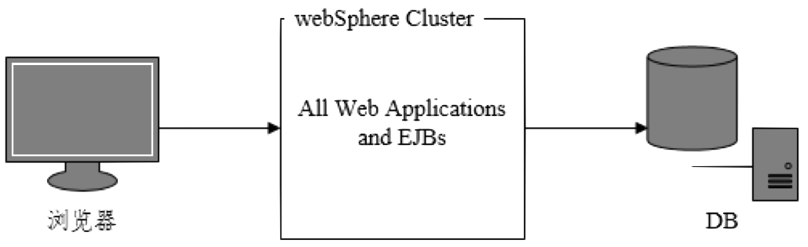
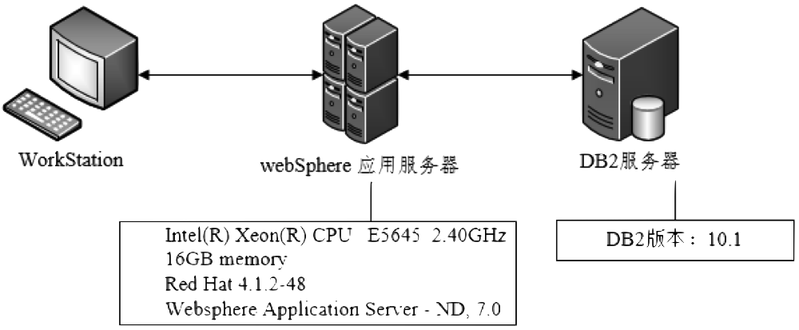
论文概要
背景意义
测试实施
测试结果
总结展望
测试环境
测试环境逻辑视图
测试环境物理视图

Slide 12
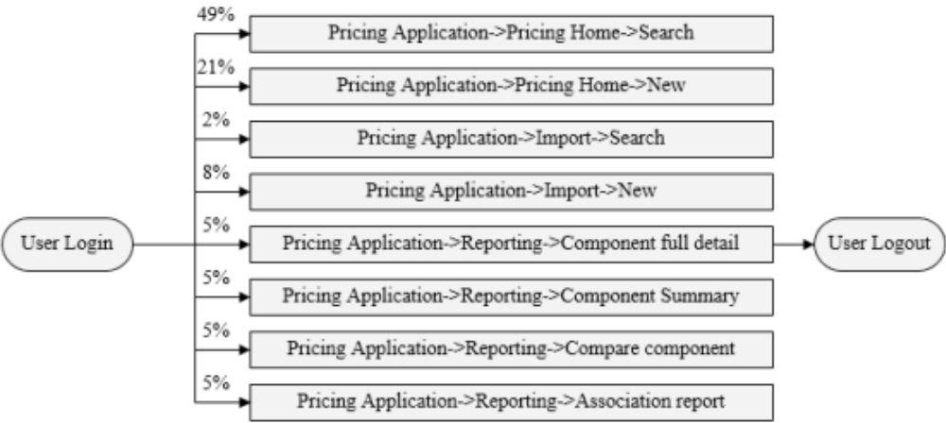
论文概要
背景意义
测试实施
测试结果
总结展望
定价子系统工作负载

Slide 13
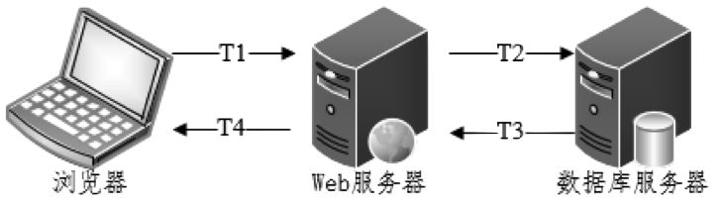
论文概要
背景意义
测试实施
测试结果
总结展望
测试场景
理论
理论
响应时间评估
吞吐量评估
服务数量/单位时间
请求（页面）数目/秒
请求序列，时间序列
请求的响应时间=T1+T2+T3+T4
解决方案
解决方案
工作负载分布及工作流→连续过程（概率）
并行虚拟用户数：VU*P
增加并发用户数，测试提取响应时间
由系统响应时间计算得出
额外的指标：CPU、RAM、SWAP、IO……

Slide 14

论文概要
背景意义
测试实施
测试结果
总结展望
测试执行概况
测试时间：2014.09.23~2014.11.23
测试工具：JMeter
•评估关键场景的响应时间和吞吐量
•揭示定价子系统的程序质量

Slide 15
测试结果
It was the best of times, it was the worst of times; it was the age of wisdom, it was the age of foolishness.

Slide 16
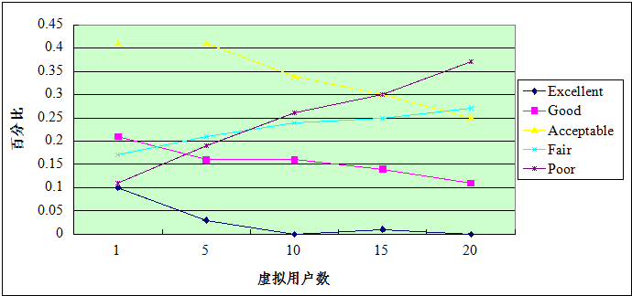
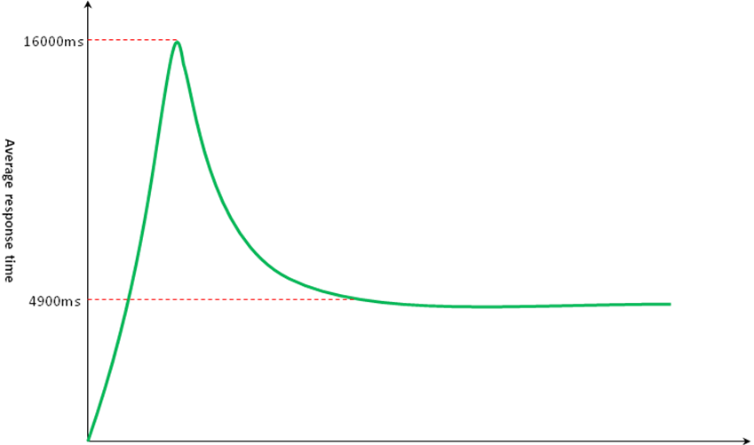
论文概要
背景意义
测试实施
测试结果
总结展望
•Poor与Fair所占比例最大，Excellent比例最小，<5%；
•当vu>10，Poor + Fair > 50%；
•Acceptable = 2 * Good
结果摘要
•响应时间=Ts+Tn；
•系统平均响应时间292ms；
•开始迅速增长，短时间内达到最高点；
•之后逐渐减少，保持在4900ms稳定值

Slide 17
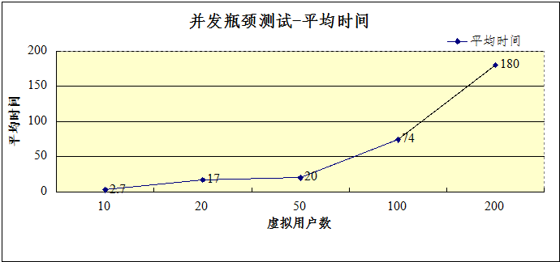

论文概要
背景意义
测试实施
测试结果
总结展望
并发瓶颈测试
（1）平均响应时间

Slide 18
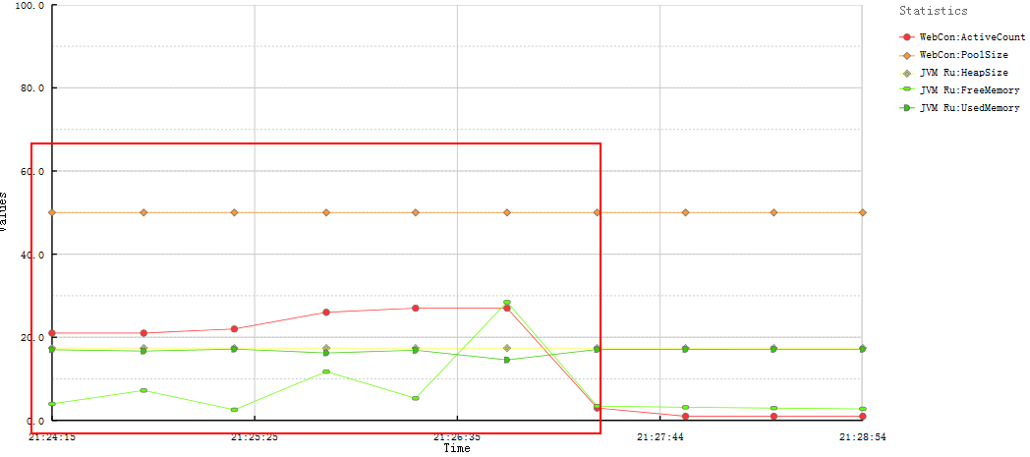
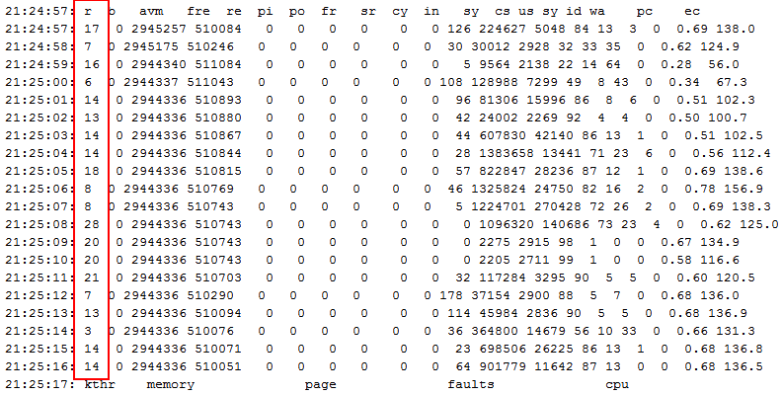
论文概要
背景意义
测试实施
测试结果
总结展望
并发瓶颈测试
（2）web服务器症状
WebSphere PMI，用户数=20
•活动线程大概是20~24--线程池中的大多数线程不忙；
•当JVM的内存使用量达到JVM堆大小时，许多内存是空闲的，没有发现内存问题
Vmstat，用户数=20
•r<20，大多数时候CPU没有压力；•pi/po值总是0，没有发生页面换入/换出现象，这意味着没有内存压力

Slide 19
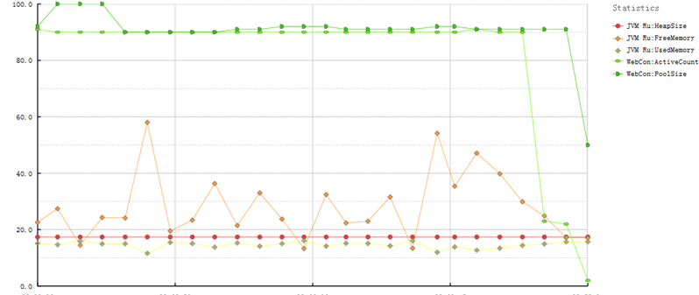
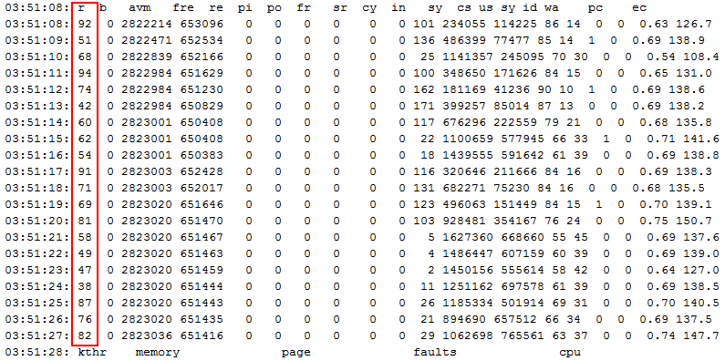
论文概要
背景意义
测试实施
测试结果
总结展望
并发瓶颈测试
（2）web服务器症状
WebSphere PMI，用户数=100
•活动线程大概是90~100—JVM线程正在忙；
•当JVM的内存使用量达到JVM堆大小时，许多内存是空闲的，没有发现内存问题。
Vmstat，用户数=100，测试中
•r>>20，并保持了很长时间，CPU发生压力。
•pi/po值总是0，没有发生页面换入/换出现象，这意味着没有内存压力，Zdev反应缓慢；

Slide 20
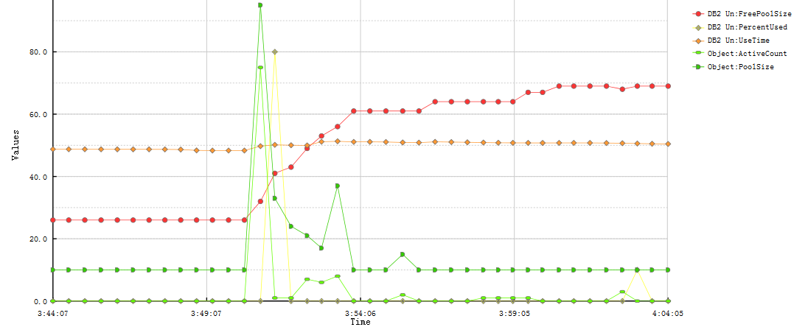
论文概要
背景意义
测试实施
测试结果
总结展望
并发瓶颈测试
（3）EJB服务器症状
WebSphere PMI，用户数=100
•在一开始，EJB ORB活跃计数，发生了近95EJB远程调用，然后快速下降并保持稳定在约10 ；
•DB2的连接池使用率也很非常缓慢；
•EJB站点和DB2连接没有压力。

Slide 21
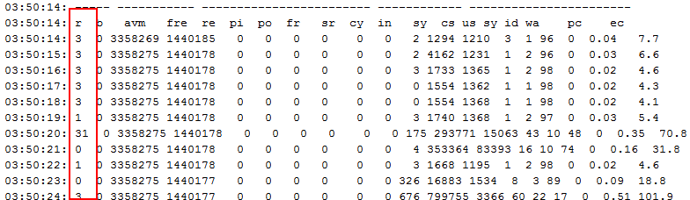
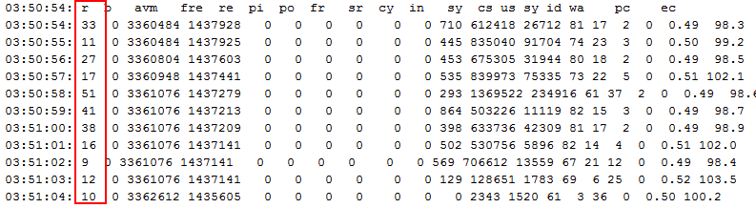
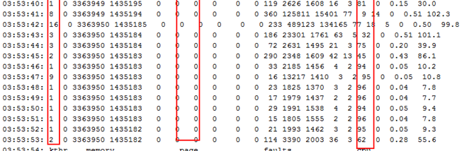
论文概要
背景意义
测试实施
测试结果
总结展望
并发瓶颈测试
（3）EJB服务器症状
Vmstat，用户数=100，测试前
•r值非常小；
•ORB池大小=10，ORB活跃数=0，没有EJB远程调用发生；
•DB2空闲池大小=25，DB2使用率=0，没有DB2操作 。
Vmstat，用户数=100，测试开始
•ORB池大小=100，ORB活跃数=75；
•DB2使用百分比为80%；
•DB2空闲池大小为40。
Vmstat，用户数=100，测试中
•DB2使用率=0，ORB活跃数=7；
•偶尔DB2使用率=10，ORB活跃数=4
•EJB操作频率非常低，DB2操作频率低

Slide 22
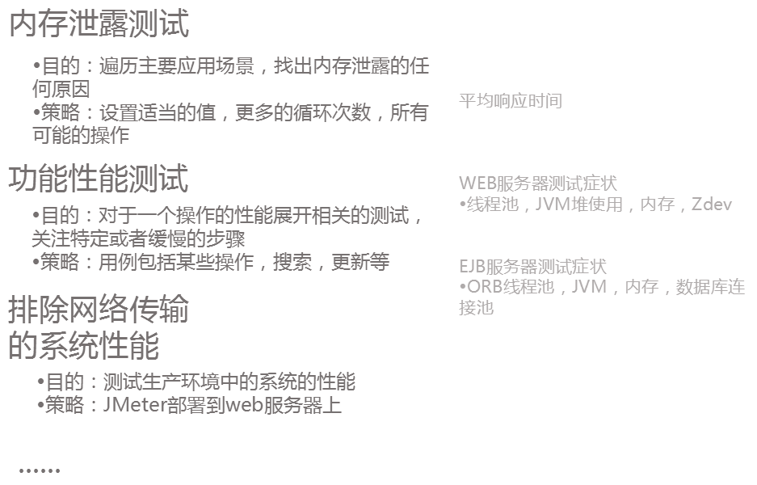
论文概要
背景意义
测试实施
测试结果
总结展望

Slide 23
论文概要
背景意义
测试实施
测试结果
总结展望
响应时间：
♦当虚拟用户数>10，响应时间性能不理想；
♦系统初始阶段，数据库交互时间过多
1
结论
与
调优
系统并发瓶颈
♦虚拟用户数>20，系统不能运行良好；
♦WEB/EJB服务器
内存泄露测试
......
2
3

Slide 24
总结展望
It was the best of times, it was the worst of times; it was the age of wisdom, it was the age of foolishness.

Slide 25

论文概要
背景意义
测试实施
测试结果
总结展望
设计测试用例--分析定价子系统数据源、工作负载
设计测试场景
实施测试场景--脚本录制
A
B
五个方面进行性能测试
并发瓶颈测试
内存泄露测试
......
C
响应时间，数据库交互时间
系统并发瓶颈
系统性能调优

Slide 26
THANKS

